Slide 1


第五章 不定积分
积分—微分的逆运算
5.1 不定积分的概念
5.2 基本积分法
5.3 几类初等函数的不定积分
微分法:
互逆运算
积分法:

Slide 2
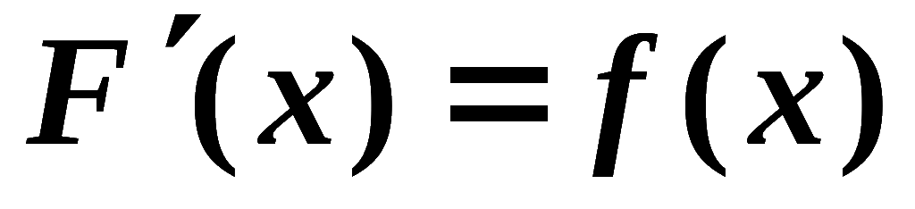
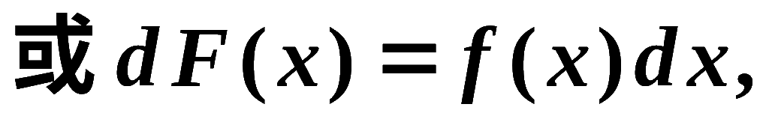
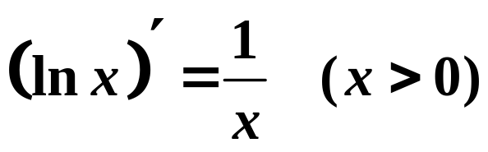
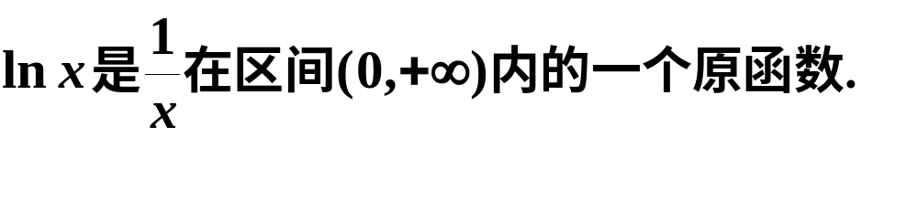
5.1 不定积分的概念
一、不定积分的定义
定义 1 若在区间 I 上定义的两个函数 F (x) 及 f (x)
满足
则称 F (x) 为
f (x) 在区间 I 上的一个原函数 .
例

Slide 3
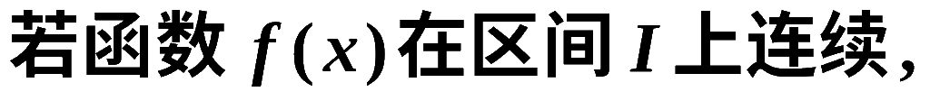
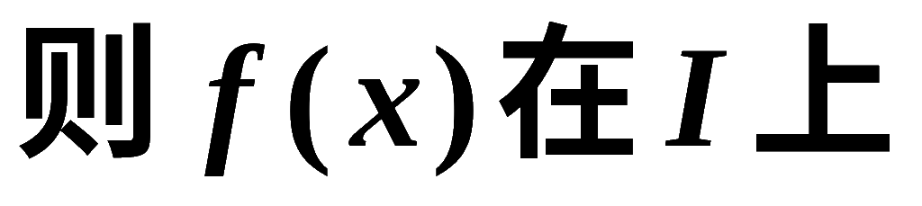
问题:
1. 在什么条件下, 一个函数的原函数存在 ?
2. 若原函数存在, 它该如何表示 ?
定理1
存在原函数 .
(下一章给出证明)
初等函数在定义区间上连续
初等函数在定义区间上有原函数

Slide 4


问题:
1. 在什么条件下, 一个函数的原函数存在 ?
2. 若原函数存在, 它该如何表示 ?
定理1
存在原函数 .
(下一章给出证明)
定理 2.
原函数都在函数族
( C 为任意常数 ) 内 .

Slide 5











定理 2.
原函数都在函数族
( C 为任意常数 ) 内 .
证: 1)
即
又知
故
即
属于函数族

Slide 6


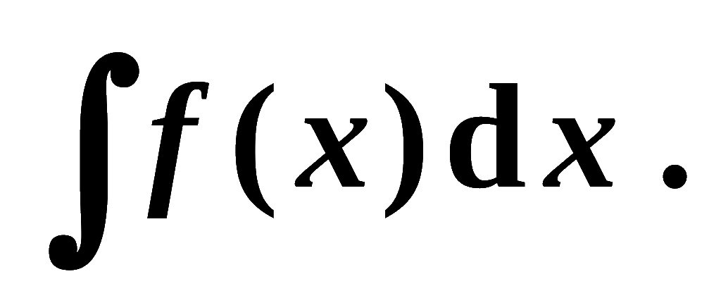
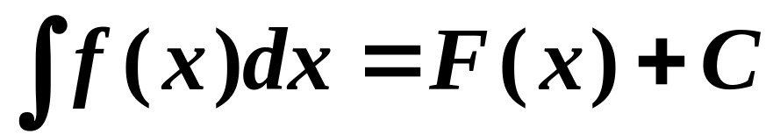
定义 2
在区间 I 上的原函数全体称为
上的不定积分,
记作
C 称为积分常数
不能掉!
被积函数
被积表达式
任意常数
积分号
积分变量
显然，求不定积分得到一个积分曲线族.

Slide 7

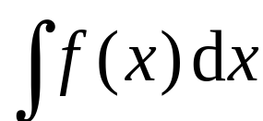




不定积分的几何意义:
的原函数的图形称为
的积分曲线 .
的图形
的所有积分曲线组成
的平行曲线族.

Slide 8
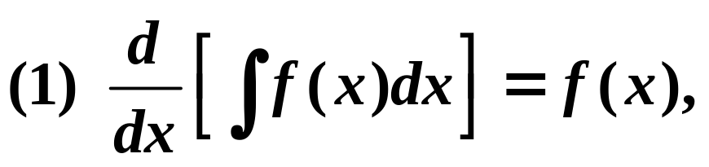
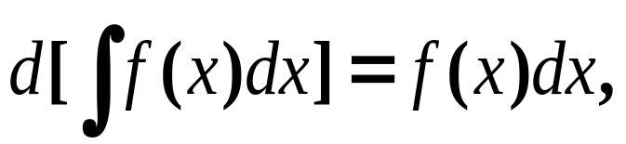
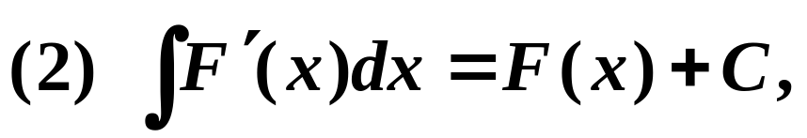
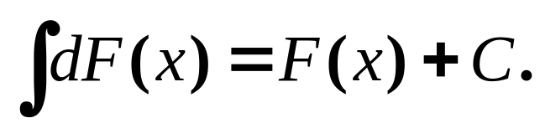
由不定积分的定义，可知
先积后导全消掉
先导后积常数要
结论：
微分运算与求不定积分的运算是互逆的.

Slide 9









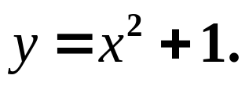
例. 设曲线通过点( 1 , 2 ) ,
且其上任一点处的切线
斜率等于该点横坐标的两倍, 求此曲线的方程.
解:
所求曲线过点 ( 1 , 2 ) ,
故有
因此所求曲线为

Slide 10
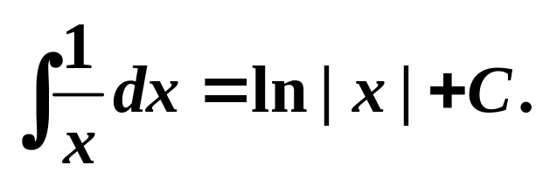
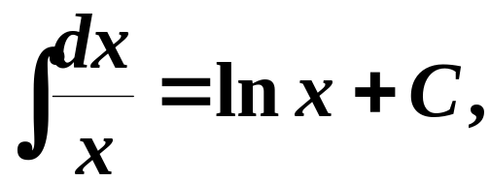
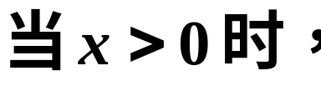
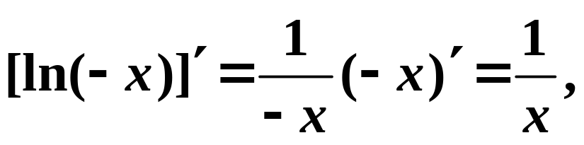
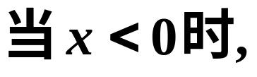
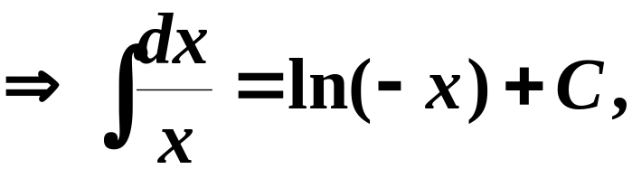
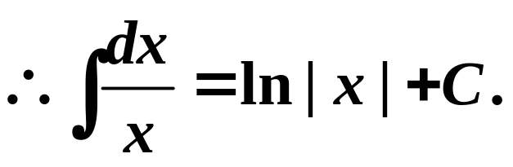
练习. 证明：
证：

Slide 11
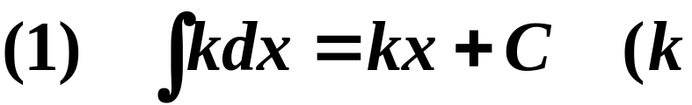
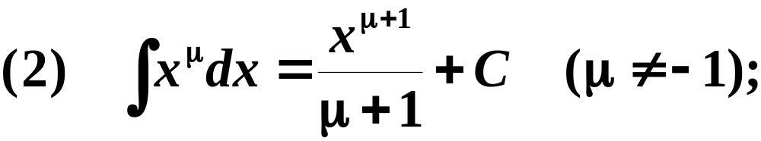
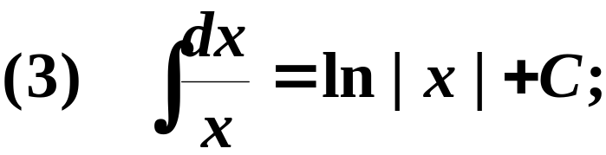
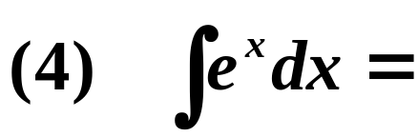

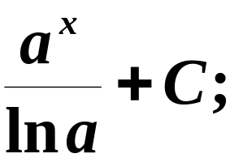
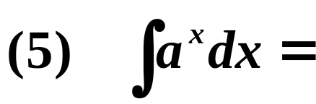
二、基本积分表
(教材P139)
利用逆向思维
是常数);

Slide 12
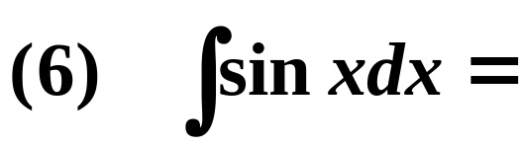

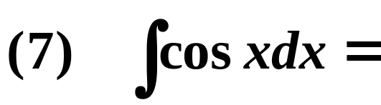

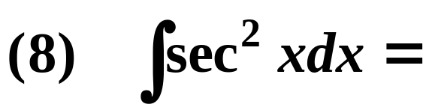

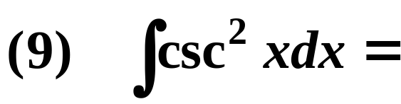

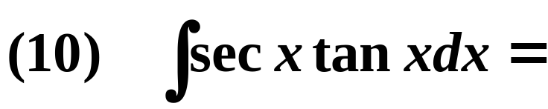

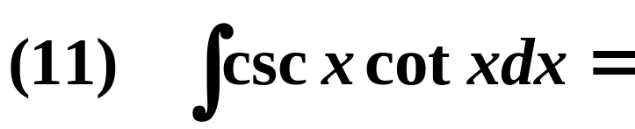

二、基本积分表
(教材P139)

Slide 13
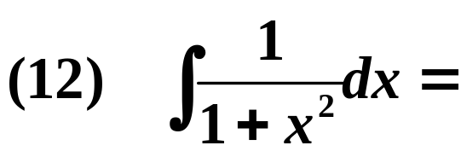

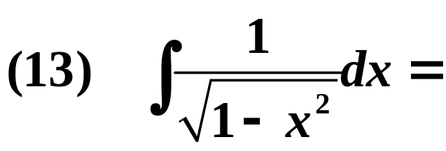

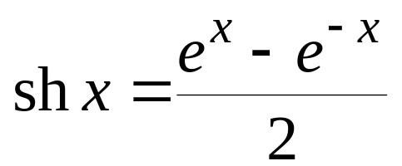
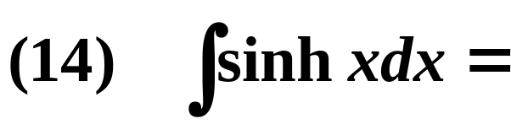

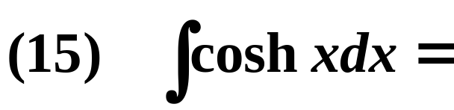
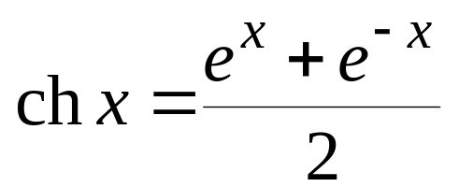

二、基本积分表
(教材P139)

Slide 14
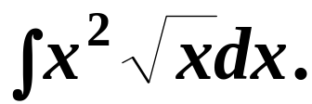
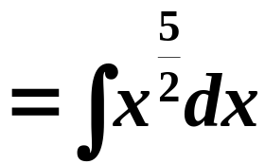
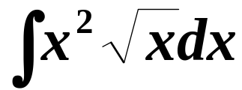
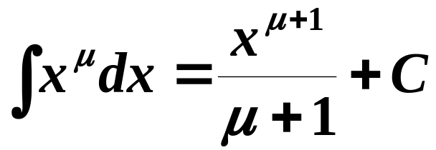
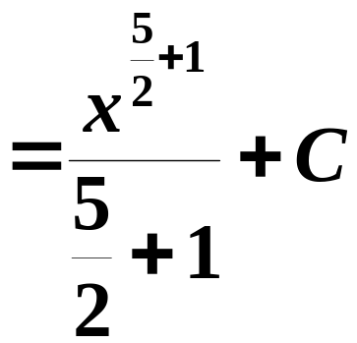
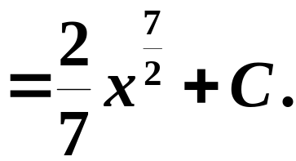
例1. 求积分
解：
根据积分公式

Slide 15
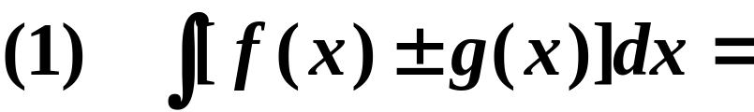
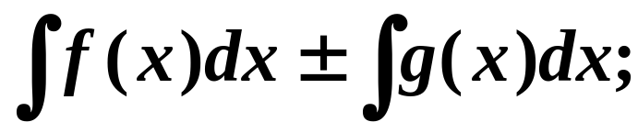
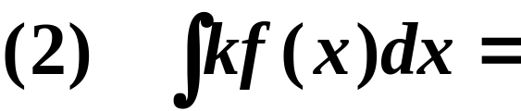
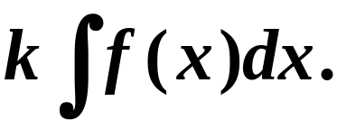

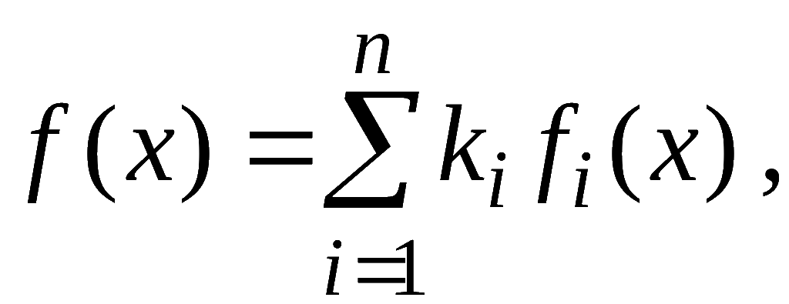

三、 不定积分的性质
（可推广到有限多个函数的线性组合和）
推论: 若被积函数
则
（分项积分公式）

Slide 16






分项积分法
例2. 求积分
解：

Slide 17





注意：
很多不定积分中的被积函数都需要先进行恒等变形，才能使用基本积分表.
例3. 求积分
解：

Slide 18










例4. 求积分
解：
例5. 求
解: 原式 =

Slide 19







解
所求曲线方程为

Slide 20







例7
解

Slide 21


小结
原函数的概念：
不定积分的概念：
基本积分表
求微分与求积分的互逆关系
求不定积分的分项积分公式

Slide 22


思考题
符号函数
在 内是否存在原函数？为什么？

Slide 23




思考题解答
不存在.
假设有原函数
故假设错误
所以 在 内不存在原函数.
结论
每一个含有第一类间断点的函数都没有原函数.

Slide 24












思考与练习
1. 证明
提示:
2. 若
提示:

Slide 25







3. 若
是
的原函数 , 则
提示:
已知

Slide 26











4. 若
的导函数为
则
的一个原函数
B
是 ( ) .
提示:
已知
求
?
即
?
或由题意
其原函数为

Slide 27








5. 求下列积分:
提示:

Slide 28






6. 求不定积分
解：

Slide 29







7. 已知
求 A , B .
解: 等式两边对 x 求导, 得

Slide 30

练习题

Slide 31



Slide 32



Slide 33

练习题答案

Slide 34


